Slide 1
DDP
Desenvolvimento de Pessoas
Coordenação de Treinamento e Desenvolvimento – DDP/PROGESP

Slide 2
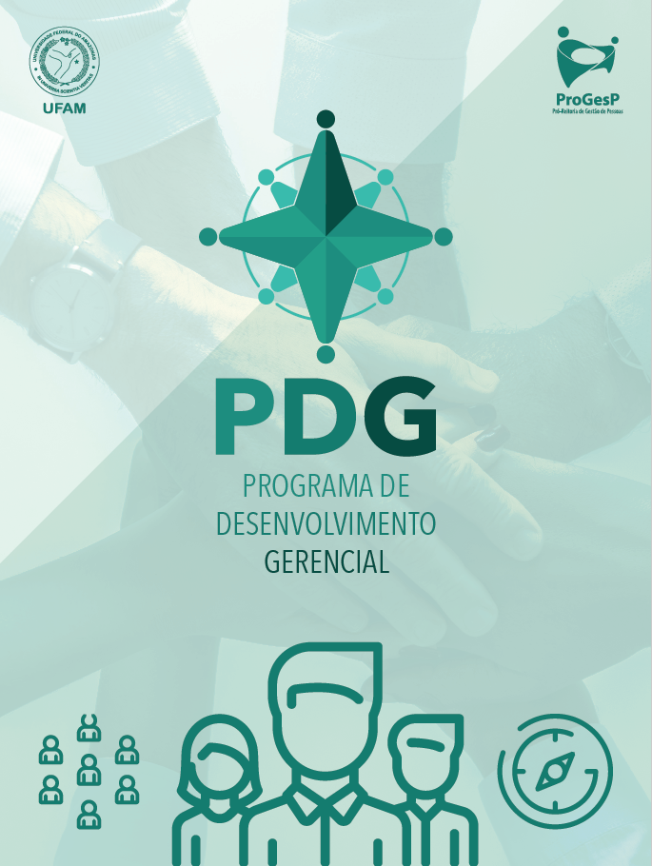
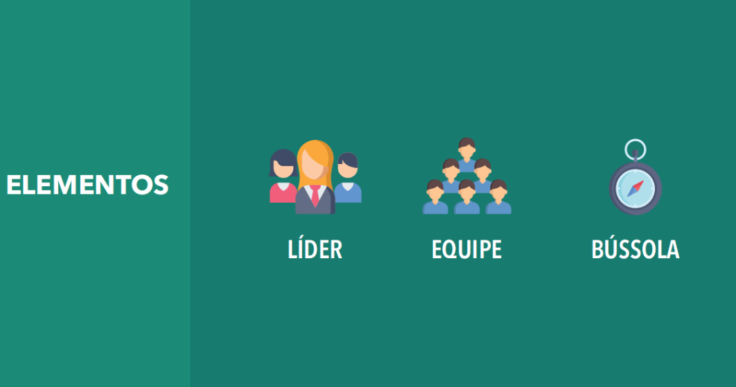

Slide 3
EIXOS
Aprendizagem Organizacional
Desenvolvimento de Talentos e Aspectos Comportamentais
Avaliação de Talentos
Gestão por Competência
Clima e Cultura Organizacional
Gestão de Equipes de Alta Performance
Planejamento Estratégico com Foco em Resultados

Slide 4
Informações Gerais
Público Alvo: Servidores efetivos da UFAM, em posição de gestão, substitutos legais e eventuais, e interessados em assumir posição de gestão.
Modalidade: Blended Learning – Plataforma UFAM Virtual (EAD), alternado com encontros presenciais.
*Nota: por móvito da Pandemia do COVID 19, o curso está ocorrendo no EAD.
Carga Horária: 40 Horas
Frequência: 75% para presença e/ou média 6,0 (quando aplicado a Avaliação de Aprendizado)

Slide 5
Breve Histórico
O Programa de Desenvolvimento Gerencial (PDG) está previsto no PDI da UFAM 2016-2025.
Elaborado em 2017 e implantado em 2018 pelo Departamento de Desenvolvimento de Pessoas – DDP/ProGesP.
Gerido pela Coordenação de Treinamento e Desenvolvimento (CTD/DDP).
Módulos executados:
Gestão de Equipes de Alta Performance – 2018 e 2019
Gestão por Competência – 2019
Gerenciamento do Tempo – 2020
Inteligência Emocional – Inicia em 19/10/2020
* Mais de 300 participante até 2020/1.

Slide 6
PARCEIROS
Assessoria de Comunicação da UFAM - ASCOM
Centro de Educação à Distância – CED
Departamento de Administração
Faculdade de Estudos Sociais - FES
Laboratório de Psicodinâmica do Trabalho
Faculdade de Psicologia - FAPSI

Slide 7
CONTATOS
Coordenação de Treinamento e Desenvolvimento – ctd@ufam.edu.br
Departamento de Desenvolvimento de Pessoas – ddp@ufam.edu.br

